Slide 1
贝塞尔函数 I
➔
➔
➔
➔
圆域上热传导问题
贝塞尔方程的导出
贝塞尔方程级数解
第一类贝塞尔函数

Slide 2
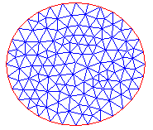
圆域上热传导问题
半径为R的圆盘,其侧面绝缘,圆盘边界温度恒为零,初始温度分布已知.求圆盘内随时间变化温度分布 。
用分离变量法.设 ，代入方程，得

Slide 3
在平面极坐标系下，固有值问题表达如下

Slide 4
再次分离变量.设
利用周期性条件(单值性条件)
可得 ，于是有

Slide 5
令 ，则方程(4)对应n 阶贝塞尔方程
令 （此时x、y不是直角坐标）则有
得到n阶贝塞尔方程标准形式

Slide 6
n阶贝塞尔方程
与欧拉方程对比
作变量变换 ，则有
代入欧拉方程，得

Slide 7
级数法求解贝塞尔方程
设 ，则

Slide 10
取 ，则有
于是存在特解

Slide 11
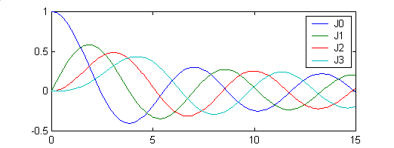
n 阶贝塞尔函数
交错级数收敛判别(达朗贝尔判别法)
因此n 阶贝塞尔函数对任意 x 是收敛的

Slide 12
阶乘推广的特殊函数：伽马函数
该积分称为第二类Euler 积分。伽马函数满足递推公式
显然有
因此，当s=n为整数时, 有

Slide 13
伽马函数Γ(s)的原始定义，仅适用于Re(s)>0，但通过解析延拓，可以推广到更大的定义域区间，使得递推关系Γ(s+1)= sΓ(s)在全复平面均成立，但s=0,-1,-2,…除外，这是因为
证明:

Slide 14
伽马函数Γ(s)的性质
已知上面公式(1)，计算以下伽马函数的值
先利用公式(1)求出Γ(1/2)，再利用以下递推关系求解
或

Slide 15
n 阶贝塞尔函数
第一类贝塞尔函数
➔
只需写出非零的项求和，此时

Slide 16
由于函数
和函数
线性相关
定义第二类贝塞尔函数
无论n是奇数还是偶数，此极限的分子和分母均趋于零
贝塞尔方程的通解

Slide 17
例5.1 应用递推公式及
计算
解：应用递推公式

Slide 18
证明: 半奇阶贝塞尔函数
证明: 利用Gama函数特殊值 ，以及例5.1结果
有

Slide 19
比较Taylor级数
➔

Slide 20
思考题与练习题
1. 证明
提示
令
2. 利用泰勒级数
证明

Slide 21
贝塞尔函数 II
➔
➔
➔
➔
➔
贝塞尔函数零点与固有值
贝塞尔函数的递推公式
贝塞尔函数的正交性
圆域上固有函数图形
圆域热传导问题级数解

Slide 22
(本征方程)
固有值问题
n阶贝塞尔方程
其解为 n 阶贝塞尔函数
边界条件
边界条件使得 为 n 阶贝塞尔函数正零点，由此确定λ的值
注：固有值又称本征值，固有函数又称本征函数
Notes:
X变量是没有量纲的，λ相当于波数的平方。一维谐振腔中的平面电磁波，sinkL=0，通过函数sinx的正零点，给出波数k的值，每个离散值给出一个电磁模式。
直角坐标系下，复指数函数描述的平面波；圆柱坐标系下，贝塞耳函数描述的柱面波；球坐标系下，球谐函数描述的球面波

Slide 23
n 阶贝塞尔函数系列正零点
固有值λ用贝塞尔函数的零点表示，即
固有函数F(r)用贝塞尔函数表示
符合边界条件的贝塞尔函数解为
注：固有值又称本征值，固有函数又称本征函数

Slide 24
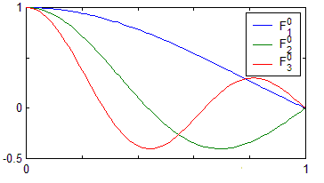
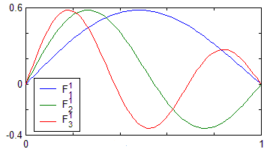
概括一下
(径向)固有值由贝塞尔函数零点确定
(径向)固有函数由贝塞尔函数确定

Slide 25
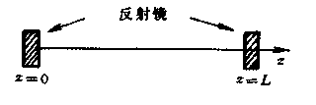
备注
变量x是没有量纲的， 相当于波数。正如一维谐振腔中的平面电磁波，边界条件sinkL=0，以函数sinx的零点给出波数k的值，每个离散值给出一个电磁模式。
直角坐标系下，三角函数(或复指数函数)描述的平面波；圆柱坐标系下，贝塞耳函数描述的柱面波；球坐标系下，球谐函数描述的球面波。三者对比起来理解，就不神秘。

Slide 26
递推公式
(1)
注: n不为整数时也成立
(2)
证明 (1)
式(2)为作为课堂练习题

Slide 27
展开➔
化简➔
两式相减 ➔
(3)
两式相加 ➔
(4)
注: 以上两式在n不为整数时也成立

Slide 28
例 利用递推公式证明
证明：由递推公式(3)
取 ，得
代入
➔

Slide 29
正交性
证明: 令
记
由
➔

Slide 32
贝塞尔函数的模
证明: 记
由
➔
➔

Slide 33
由于

Slide 34
(2)
是n阶贝塞尔函数的零点 ，故

Slide 35
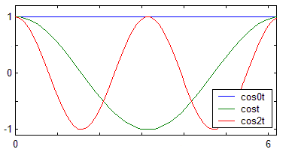
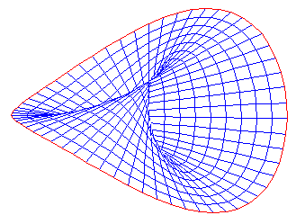
固有值问题
圆域上➔
分离变量法➔
左旋一周

Slide 36
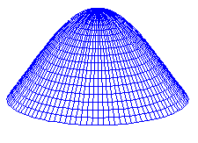
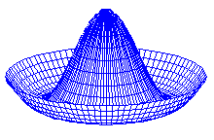
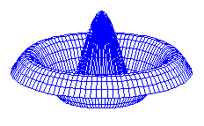
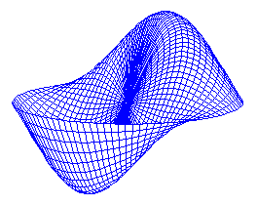
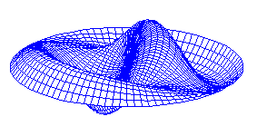
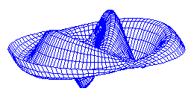
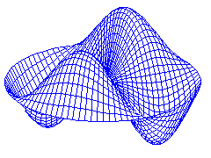
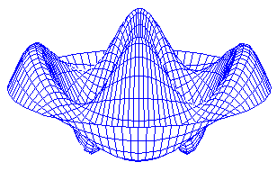
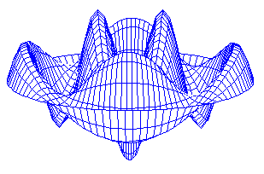
Notes:
n=1,2时，第一排的图，被余弦函数调制

Slide 37
热传导问题
第一次分离变量
①
②
第二次分离变量
③
④

Slide 38
固有值问题的解用贝塞尔函数及其零点表示
圆域热传导问题基本解
圆域热传导问题级数解
系数由热传导问题初始条件确定

Slide 39
圆域热传导问题
分离变量
①
②
➔
令 零阶贝塞尔方程
➔

Slide 40
固有值问题的解用贝塞尔函数及其零点表示
圆域热传导问题基本解
圆域热传导问题级数解
由热传导问题初始条件

Slide 41
因此初始条件为
求积分
正交性 ➔
贝塞尔函数的模

Slide 42
思考题与练习题
1. 悬线振动方程
用分离变量法分析定态方程
2. 圆域内波动方程
用分离变量法分析定态方程
3. 球域内热传导方程
用分离变量法分析定态方程

Slide 43
课堂测试
1. 根据第四章所学内容，写出函数
满足的微分方程
2. 已知
证明
3. 证明

